Slide 1
集团自助早餐标准
——温度标准与保温改善方法
集团运营部
2025年5月

Slide 2
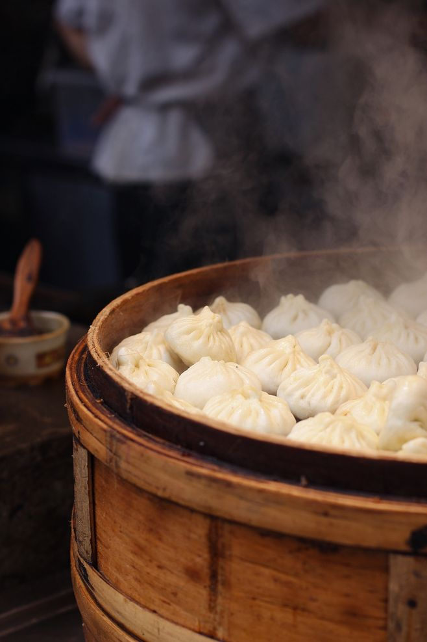
早餐食物温度标准的意义
中国人的饮食习惯是以热食为主，因而中式菜品特别讲究菜肴进食时的温度。实际上，科学家发现，食品的质地、香味、口味等，都受到温度的影响。
温度对嗅觉影响——热是食物香味挥发的重要条件，如果食物温度不当，食物特有的气味就不能呈现及发挥，自然会使得客人对食物质量的评价不会太高。
温度对视觉影响——适合的温度能保证菜肴的视觉效应，例如保温良好，色泽诱人的热菜如果冷却，油脂会凝结，让人觉得油腻，菜品也会原先得饱满光亮状态
变得瘪缩，既影响美观又让人觉得分量不足。
温度对味觉影响——食物冷热产生的温感，是影响味觉的重要因素。目前食品界公认：一般热菜，粥品，汤类在60~65℃左右口感及味道最好；蔬菜类最宜在50℃~60℃食用；牛奶在60℃~70℃，最鲜美且健康，凉菜，果汁，水果等在10℃体感最佳。

Slide 3
早餐食物温度标准的意义
宾客满意度
新装修的，大堂和走廊还是有点味道，房间里面要好很多。总的来说保持了XX的品质，但是早饭还有待改进，保温做的不好，八点过去，很多菜，还有蒸的包子饺子都是有点冷了。(2月）
房间大姐打扫的很干净，但是早上的早点又开始让我感觉这不是华住品牌的标准，早点的热菜全是凉的吃的很不舒服……（4月）
……….重点说一下早餐，用餐的地方很冷，果汁牛奶豆浆基本都是冷的，粥是温的，所有热菜基本也都是微微温，米饭非常冷，两个阿姨站那里对着食物聊天，前台趴在那玩手机，不要求你们跟洲际智选学习，至少也要跟如家精选比较一下吧，感觉近几年华住膨胀越来越不注意软件了。（5月）
早餐饭冷的，能否改善一下，我每星期要到贵旅馆吃一到二次冷饭，真不想住了！（3月）
……
早餐食物的保温一旦出现问题，会对宾客的入住体验产生直接的影响。
夏季，宾客仍旧会对菜品的温度有一定要求；而冬季，因菜品保温不佳产生的差评，往往大幅度增加。
为了使宾客吃到有“温度”的早餐，提升满意度，本标准规范了集团早餐食物在自助餐台展示时，温度的标准和底线。且提供了相应的管理检查方法、主要原因分析和参考解决方案。

Slide 4
一、自助早餐餐台陈列食物温度标准
二、红外测温仪早餐温度测量方法
三、常见保温不佳原因及改善方法
目录

Slide 5
一、自助早餐餐台陈列食物温度标准
所有酒店应力求达到下列标准温度（±3°c）。
标准温度 |  | 明档面食 | 热饮 | 汤粥 | 蒸点 | 主食 | 热菜 | 蛋 | 肠 | 杂粮 | 果汁 | 酸奶 | 煎炸食物
 |  | 65°c | 65°c | 65°c | 65°c | 65°c | 60°c | 60°c | 60°c | 60°c | 8°c | 8°c | 50°c
质检时需符合下列底线温度要求。
底线温度 |  | 明档面食 | 热饮 | 汤粥 | 蒸点 | 主食 | 热菜 | 蛋 | 肠 | 杂粮 | 果汁 | 酸奶 | 煎炸食物
 |  | ≥55°c | ≥55°c | ≥55°c | ≥55°c | ≥50°c | ≥50°c | ≥45°c | ≥45°c | ≥45°c | ≤12°c | ≤12°c | ≥35°c
果汁：4月-9月期间需达到此标准
其它菜品暂不做要求
早餐种类明细：
  明档面食：汤面，汤粉，馄饨
  * 拌面类不做要求
  热饮：牛奶，豆浆，咖啡，红茶
  汤粥：白粥，花式粥，银耳汤等
  蒸点：包子，馒头，烧卖，花卷等
  主食：炒饭，炒面/米粉，炒河粉等
热菜：荤热菜，纯素菜，半荤半素
蛋 ： 白煮蛋
肠 ： 早餐肠
杂粮：红薯，玉米，山药，南瓜，紫薯，芋头等
煎炸食物：油条，春卷，南瓜饼，荷包蛋，培根等

Slide 6
二、红外测温仪早餐温度测量方法

Slide 7
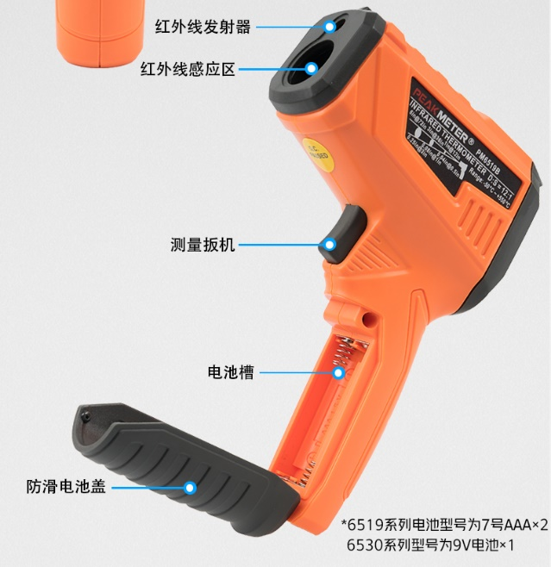
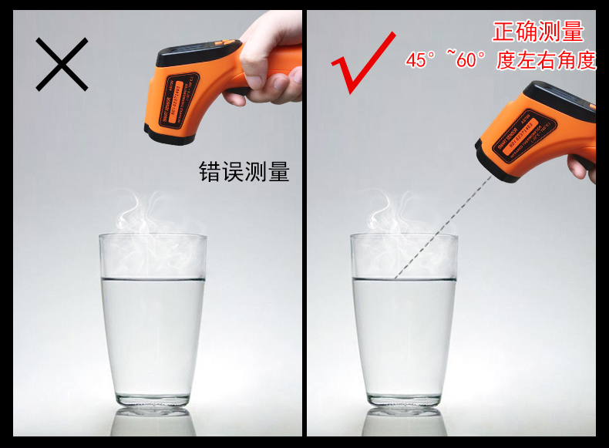
二、红外测温仪早餐温度测量方法
要求每个酒店配备一把测温仪，用于餐厅人员快速了解热食温度。（10月前配备到位）
②枪头对准食物
③按压测量扳机等待1-2秒后读数
装好电池
设备名称：红外测温仪
设备品牌推荐：泰克曼TECMAN TD360，CASON佳信，希玛AR320+等
购买渠道：淘宝或京东，价格：80~140元
注 意 事 项：不要让烟雾或水蒸汽触到感温区，将测量单位按键<℃ / ºF>调整到 ℃单位
测量角度：对准食物维持在45°-60°左右
测量距离：20-30cm左右

Slide 8
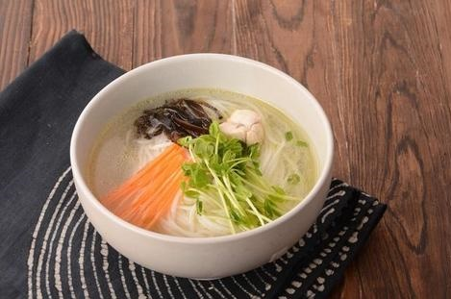
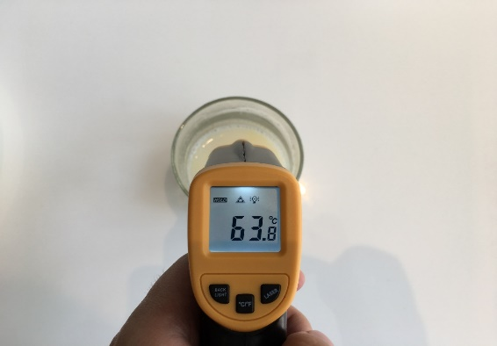
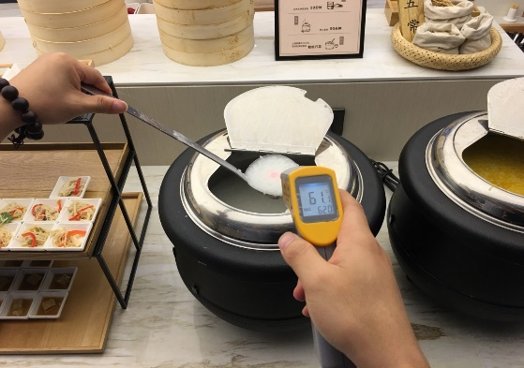
二、红外测温仪早餐温度测量方法
标准温度：65°c（±3°c）
底线温度： ≥ 55°c
测量方法：测温枪对准碗内汤头，检测温度是否符合标准
明档面食
标准温度：65°c （±3°c）
底线温度： ≥ 55°c
检量方法：使用杯子，接取半杯热饮，检测无泡沫处的液
面温度
热饮
标准温度：65°c （±3°c）
底线温度： ≥ 55°c
测量方法：如图所示，取出一勺粥，避开热气，对准勺中
的粥检测温度
汤粥

Slide 9
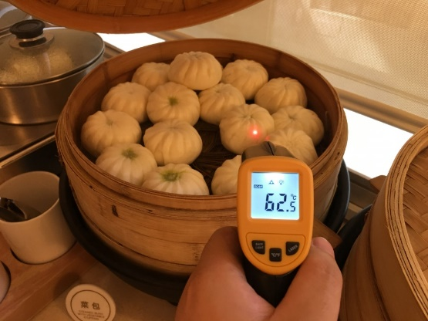
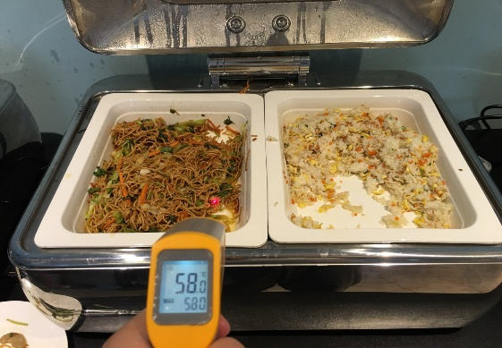
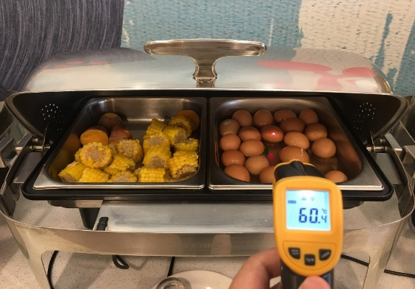
二、红外测温仪早餐温度测量方法
标准温度：65°c （±3°c）
底线温度： ≥ 55°c
测量方法：打开盖子2秒后，测量多个蒸点表面，检测整体
温度是否符合标准
蒸点
标准温度：主食类60°c，热菜类60°c （±3°c）
底线温度：主食类≥ 50°c，热菜类≥ 50°c
测量方法：打开盖子2秒后，测温枪打在食物的表面，检测
整体温度是否符合标准
主食、热菜
标准温度：60°c （±3°c）
底线温度：蛋≥ 45°c ，肠≥ 45°c，杂粮≥ 45°c
测量方法：打开盖子2秒后，测温枪打在食物的表面，检测
整体温度是否符合标准
蛋、肠、杂粮

Slide 10
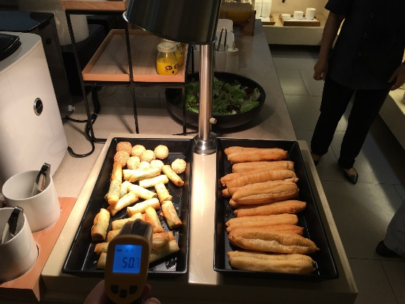
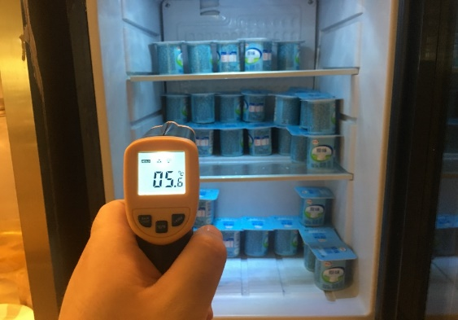
二、红外测温仪早餐温度测量方法
标准温度：50°c （±3°c）
底线温度： ≥ 35°c
测量方法：测温枪打在食物的不同部位，检测整体温度是
否符合标准
煎炸食物
标准温度： 8°c （±3°c）
底线温度： ≤ 12°c（在4月至9月期间，如酒店提供果汁，
需达到此标准）
测量方法：使用杯子接取半杯果汁，检测无泡沫处的液
面温度
果汁
标准温度： 8°c （±3°c）
底线温度： ≤ 12°c
测量方法：测温枪打在酸奶包装盒上，检测温度是否符合
标准
酸奶

Slide 11
三、常见保温不佳原因及改善方法
  明档面食类常见保温不佳原因及改善方法
  热饮常见保温不佳原因及改善方法
  汤粥常见保温不佳原因及改善方法
  蒸点常见保温不佳原因及改善方法
  主食、炒菜常见保温不佳原因及改善方法
  蛋、肠、杂粮常见保温不佳原因及改善方法
  煎炸食物常见保温不佳原因及改善方法
  果汁类常见保温不佳原因及改善方法
  酸奶常见保温不佳原因及改善方法
  其它问题原因及改善方法

Slide 12
明档面食常见保温不佳原因及改善方法
原因一：汤头保温温度设置不足
改善方法：将汤头加热并保持在70°c以上
原因二：煮好的面食长时间摆放在餐台上，无人领取
改善方法：现点现做，及时提醒客人取餐
原因三：未提前预热汤头保温设备
改善方法：应提前预热保温设备，并掌控好开餐时间，出餐前将汤头煮沸

Slide 13
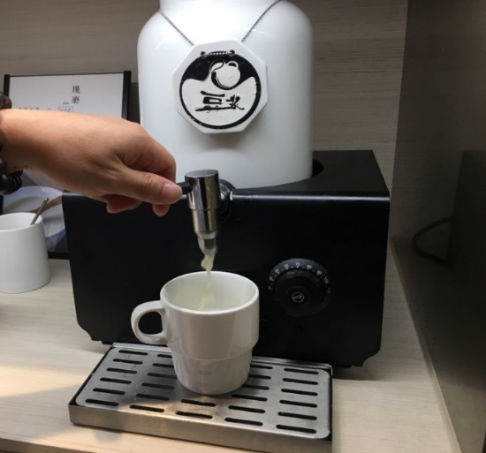
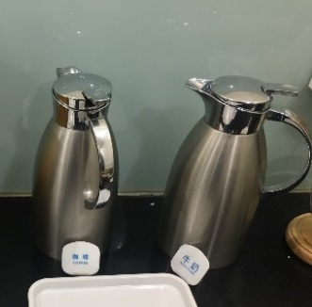
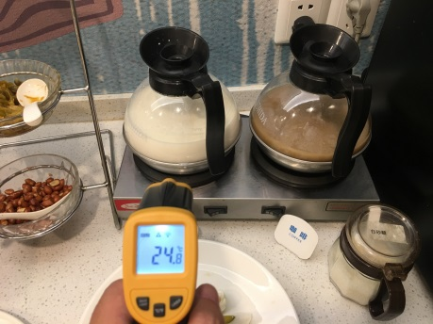
热饮常见保温不佳原因及改善方法
原因一 ：通电热饮鼎未能正确使用
改善方法：热饮加入容器前先预热至80℃以上，并且设备保
温档位开至最大
原因二：保温壶未能合理使用
改善方法：热饮加入容器前先预热至90℃以上
原因三：咖啡玻璃保温壶未能合理使用及员工未及时发现
改善方法：热饮加入容器前先预热至90℃以上，员工及时打开设备保温功能键并随时检查

Slide 14
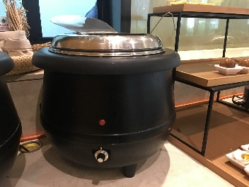
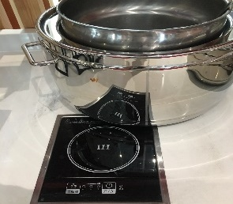
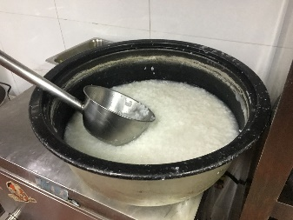
汤粥常见保温不佳原因及改善方法
原因一：设备保温档位设置不合理
改善方法：应将设备提前高挡位预热后转至中高档保温
原因二：布菲炉放置时，误触电磁板按键,造成设备关闭
改善方法：布菲炉不遮盖控制按键，或控制按键使用胶布隔离
原因三：后厨盛装备用粥的电饭煲未开启保温状态，且未用
锅盖密封
改善方法：电饭煲开启保温档，盖好盖子，补餐前可再次加热

Slide 15
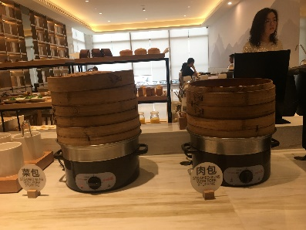
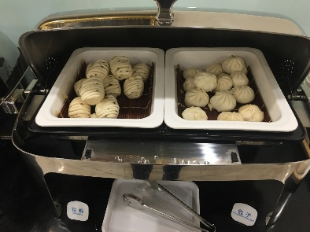
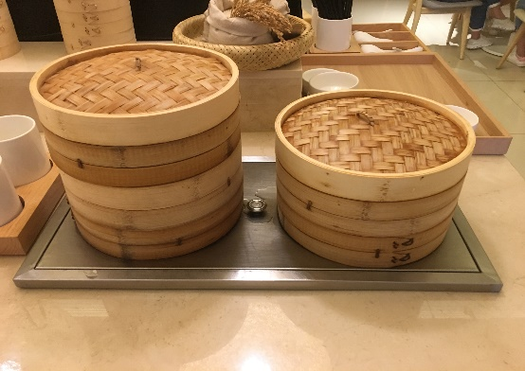
蒸点常见保温不佳原因及改善方法
原因一：设备保温功能不达标准
改善方法：检查设备开至保温档时，底部产生蒸汽是否充足，如
设备有缺陷，需进行更换
原因二：未提前预热保温设备
改善方法：提前预热保温设备，温度达到90°以上，厨师应掌控开餐时间，将刚蒸好的蒸点放置保温设备中保温
原因三：用布菲炉来盛装蒸点
改善方法：食物盆更换为底部带孔型，并开至合适档位
原因四：新式设备，员工不会设置
改善方法：管理人员编写使用方法，培训厨房员工使用设备

Slide 16
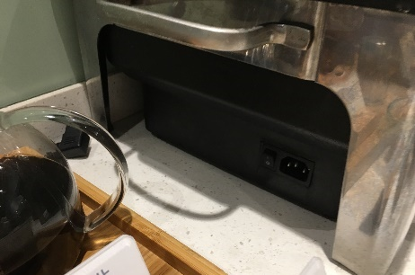
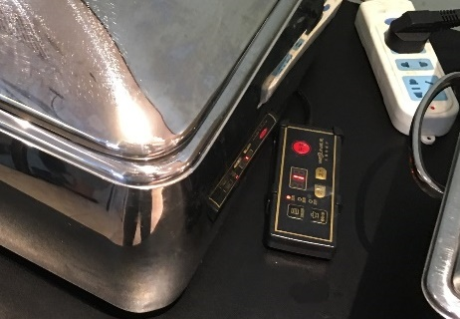
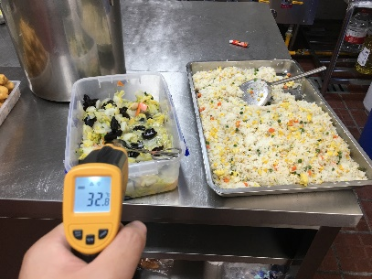
主食、热菜常见保温不佳原因及改善方法
原因一：设备未开启
改善方法：开餐前必须专人再次检查全部设备是否开启
原因二：设备保温档位未合理设置
改善方法：厨房厨师或管理人员，测试并确定设备合理保温
档位
原因三：后厨补充菜品无任何保温措施
改善方法：主食类放入保温箱保温，保温箱温度调至80°C，肉类及海鲜中心温度应在 65°c以上。如无保温设施，主食、热菜类出餐前应二次加热至65°c以上

Slide 17
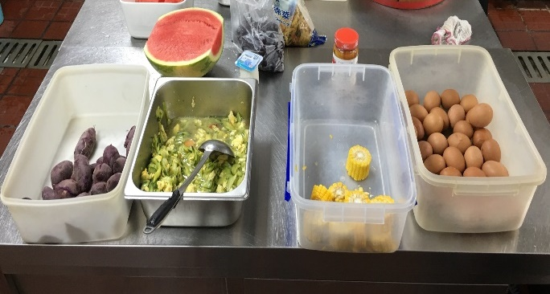
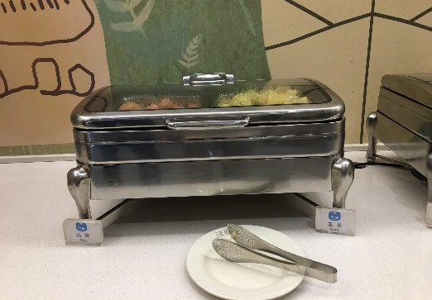
蛋、肠、杂粮常见保温不佳原因及改善方法
原因一：备用食物未保温存放
改善方法：放入蒸箱保温，或二次加热至65°c以上再出餐
原因二：设备保温档位未合理设置
改善方法：管理人员测试合理档位，培训员工学习
原因三：酒精设备保温布菲
改善方法：管理人员开餐前及用餐时间段应时常检查酒精保温灯是否熄灭并及时替换

Slide 18
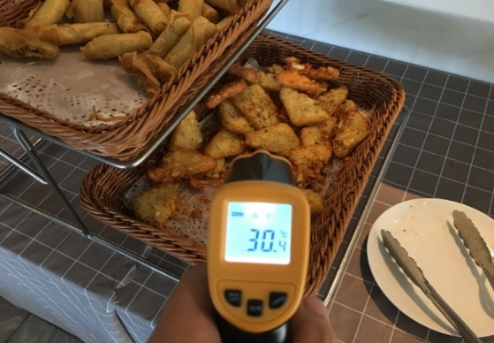
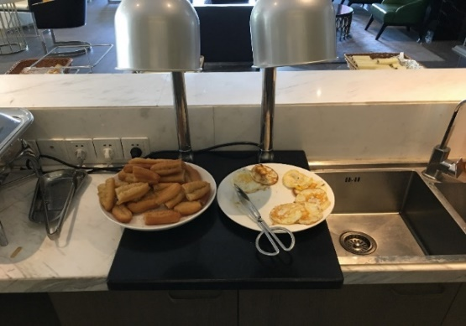
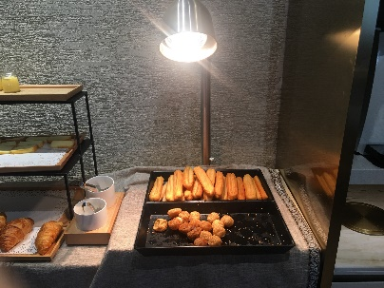
煎炸食物常见保温不佳原因及改善方法
原因一：未使用保温设备
改善方法：采购保温暖灯
原因二：设备未及时报修
改善方法：设备损坏及时报修，酒店可准备备用灯泡
原因三：保温暖灯距离食物过远
改善方法：垫高托盘，使暖灯与食物保持合适的距离（约35cm内）
间距过大

Slide 19
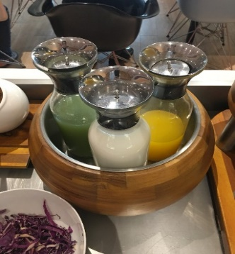
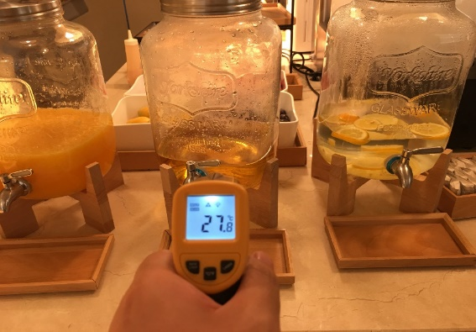
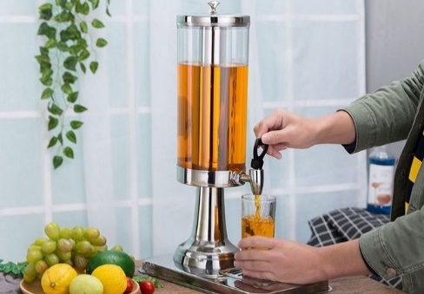
果汁类常见保温不佳原因及改善方法
原因一：保温桶内无冰块，冷饮无法保温
改善方法：保温桶加入冰水，中途适量补充冰块降温
原因二：无内胆型普通饮料鼎中果汁温度过高
改善方法：
配备小冰桶，客人自行添加冰块
果汁倒入容器前需冷藏，并在鼎内加入适量冰块
更换为内胆型饮料鼎
原因三：冰柱内胆型冷饮鼎中果汁温度过高
改善方法：冰柱内胆中及时补充冰块降温
冰柱内胆中加入冰块

Slide 20
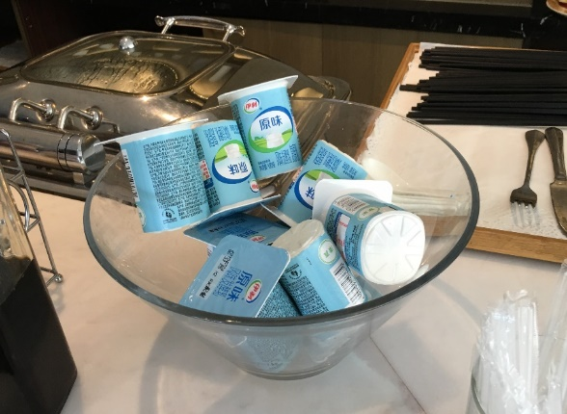
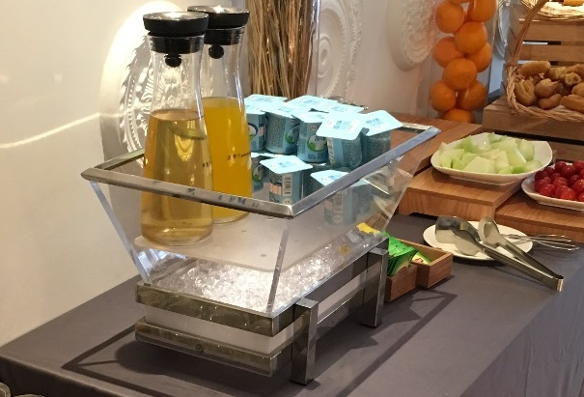
酸奶常见保温不佳原因及改善方法
原因一：酸奶常温展示，无保温措施
改善方法：后厨酸奶存放于冰箱内，出餐时酸奶底部铺冰块
原因二：冰块量不足，无法接触到酸奶
改善方法：添加冰块与酸奶接触，才能起到良好保温效果
原因三：酸奶不冷藏储存
改善方法：购买酸奶要特别注意生产日期，应储存温度在2-6°C的冷藏柜内，保质期大约为两周到三周

Slide 21
其它问题原因及改善方法
原因一：餐厅室温影响菜品温度
改善方法：建议餐厅温度设置为20~26℃
原因二：特殊地域的气候原因影响菜品温度
改善方法：中国幅员辽阔，如遇特殊地域因素，造成菜品保温不达标准，可向事业部说明原因，提出特殊申请
原因三：绿叶菜长时间保温变色
改善方法：应尽量避免使用易变色的绿叶菜，未来可参考集团推荐热菜食谱

Slide 22
后续行动计划
2025年
04月 ：发布标准
04月-05月：各事业部确定设备器皿及操作规范改进方案
各事业部培训落实
2025年05月：纳入质检

Slide 23
Thanks

